Slide 1
Характеризация псевдодинамических элементов
Дьяченко Ю. Г., Степченков Д.Ю., Морозов Н.В.
Институт проблем информатики РАН

Slide 2
Содержание
Стандартная библиотека
Самосинхронный вычислитель
Псевдодинамические элементы
Особенности характеризации
Обработка результатов
Программный комплекс СТЕРХ
Заключение

Slide 3
Стандартная библиотека
Определяет характеристики схемы
Ориентирована на использование автоматизированного функционального и топологического синтеза
Разработана для использования в синхронной схемотехнике
Не учитывает особенности реализации самосинхронных схем
Не содержит индикаторные элементы

Slide 4
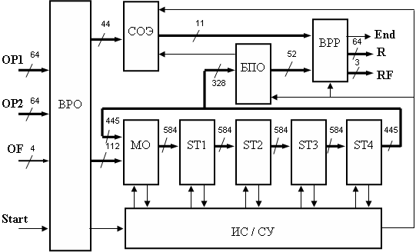
Самосинхронный вычислитель
Структурная схема вычислителя
Notes:
4

Slide 5
Самосинхронный вычислитель
4-стадийная конвейерная организация,
Входной и выходной самосинхронный интерфейс с синхронным окружением,
Самосинхронная дисциплина информационных потоков:
Чередование рабочей и спейсерной фаз,
Парафазное кодирование данных,
Индикация окончания переключения всех элементов схемы в очередное состояние, определяемое логикой работы схемы

Slide 6
Псевдодинамические элементы
Свойства:
Реализация функции хранения рабочего состояния и спейсера,
Ускоренный переход в спейсер,
Парафазный выход,
Сокращенное количество транзисторов
Состав:
27 элементов,
Мультиплексоры 2:1 и 3:1,
Полусумматор,
Полный одноразрядный сумматор,
Элементы "неравнозначности" на 2 и 3 парафазных входа

Slide 7
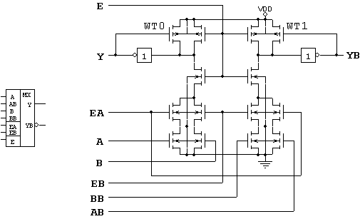
Псевдодинамические элементы
Мультиплексор 2:1

Slide 8
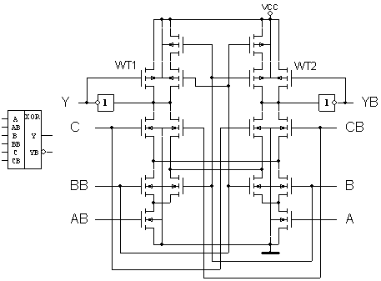
Псевдодинамические элементы
3-входовой элемент «неравнозначность»
Notes:
8

Slide 9
Особенности характеризации
Характеризуется схема с восстановленными из топологии паразитными параметрами,
Наихудшие, типовые и наилучшие условия,
Программа SignalStorm (Cadence),
Явное описание структуры принципиальной схемы и типов входов и выходов элемента,
Характеризация наиболее сложных элементов (например, одноразрядный полный сумматор с парафазным выходом) в ручном режиме,
Контрольная характеризация логических элементов из стандартной библиотеки
Погрешность автоматизированной характеризации не превышает 3 − 5 % относительно результатов электрического моделирования

Slide 10
Обработка результатов
Цель − запись результатов характеризации в виде файла, формат которого является стандартным для средств функционально-логического моделирования и автоматизированного синтеза,
Способ − с помощью программы трансляции результатов характеризации, программного комплекса СТЕРХ (Система Трансляции Естественных Результатов Характеризации)
Notes:
Oversimplify, if necessary for understanding of relationships. You can always refer the audience back to your full paper in the proceedings.
Note the use of thicker than default lines to promote easier viewing.
In this example the author discusses relationships in three areas of the curve, and makes each of the three areas appear at the by clicking the slide controller.

Slide 11
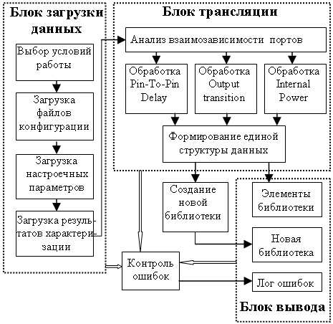
Программный комплекс СТЕРХ

Slide 12
Заключение
Эффективное проектирование самосинхронных схем требует расширения состава библиотеки стандартных элементов,
Характеризация новых элементов − обязательный этап расширения библиотеки стандартных элементов,
Программный комплекс СТЕРХ − средство автоматической трансляции результатов характеризации в файлы стандартных форматов,
Работоспособность и эффективность программного комплекса СТЕРХ подтверждена при разработке 64-разрядного самосинхронного вычислителя (стандарт IEEE 754)

Slide 13
Контакты
Директор: Академик Соколов И. А.
Адрес: Институт проблем информатики РАН, ул. Вавилова , д. 44, корпус 2, 117900 Москва, Россия
Телефон: 7 (095) 137 34 94
Fax: 7 (095) 930 45 05
E-mail: ISokolov@ipiran@.ru
Докладчик: Дьяченко Ю. Г., 7 (903) 225 05 36, diaura@mail.ru

